Slide 1

도시락 구독 서비스 EOSP

Slide 2
INDEX
2. 개요
4. 요구사항 명세서
1. 팀원소개
3. 수행 방법
5. 실행화면

Slide 3



1. 팀원소개
팀원소개
류도현
소프트웨어공학과 201513833
보고서 정리 및 산출물
박현준
컴퓨터공학부 201514706
백엔드(정), 프론트(부)
디자인
이성주
컴퓨터공학부 201514747
프론트(정), 백엔드(부)

Slide 4
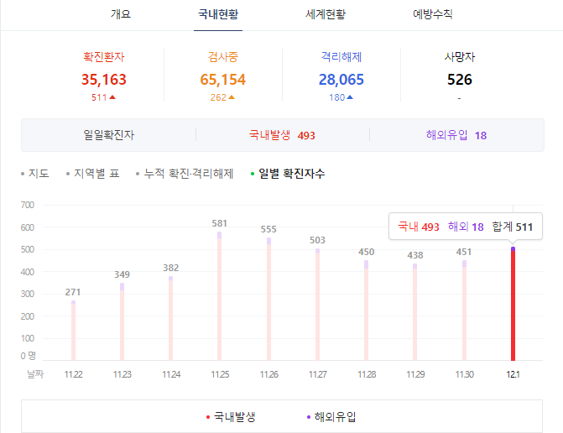
2. 개요
‘도시락 구독 서비스’의 필요성
• 집에서 식사를 해결하고 싶은 사람들을 위한 서비스
• 현재 코로나 상황과 관련해 소비자들에게 편의성과 안전성 제공

Slide 5
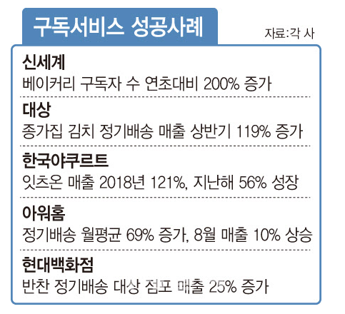
2. 개요
‘도시락 구독 서비스’의 필요성
• 향후 개발될 수많은 소프트웨어들이 구독 형태로 제공될 수 있게끔 방향성을 제시

Slide 6





2. 개요
사용된 SW

Slide 7
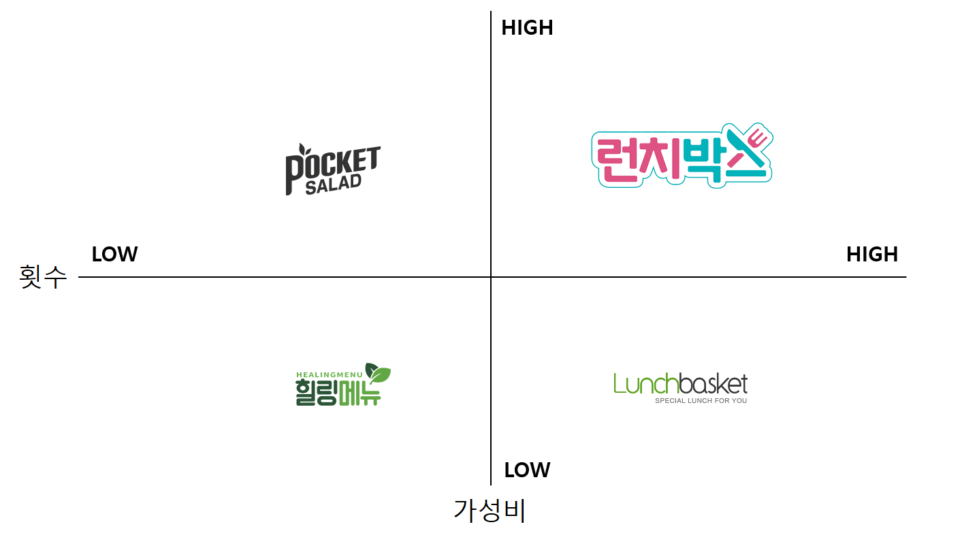
2. 개요
아이템 포지셔닝

Slide 8

3. 수행 방법
SW개발 프로세스

Slide 9
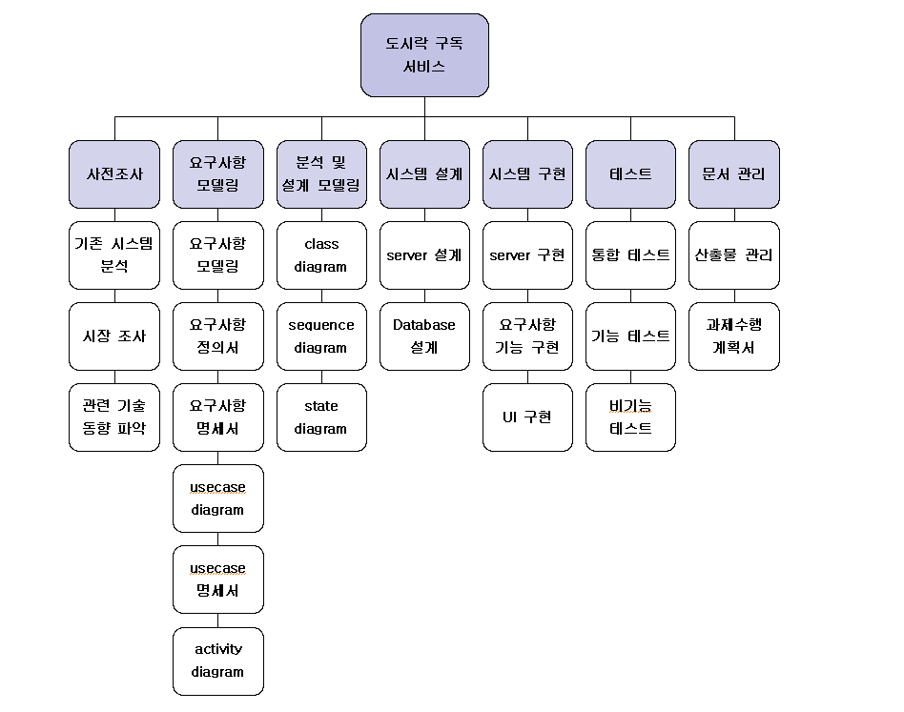
3. 수행 방법
WBS

Slide 10
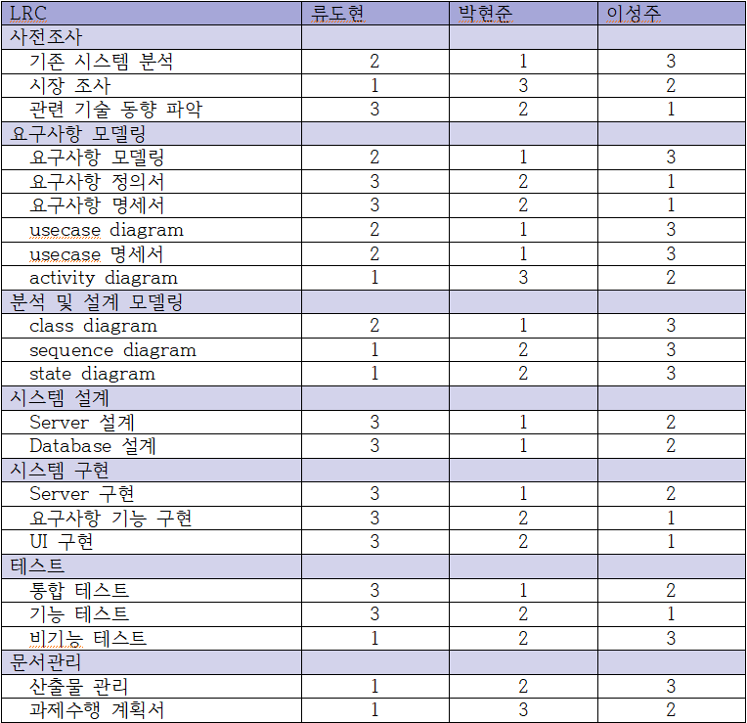
3. 수행 방법
LRC

Slide 11
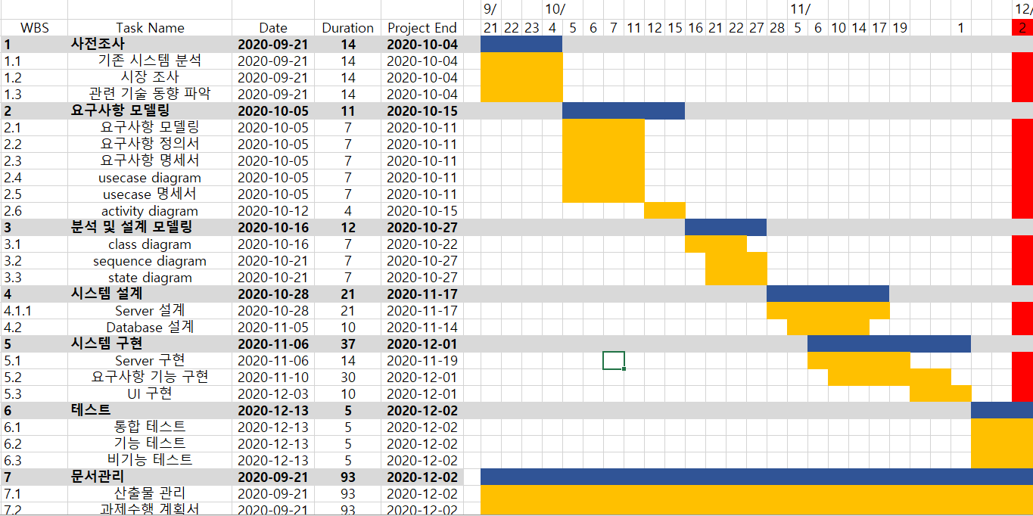
3. 수행 방법
간트차트

Slide 12
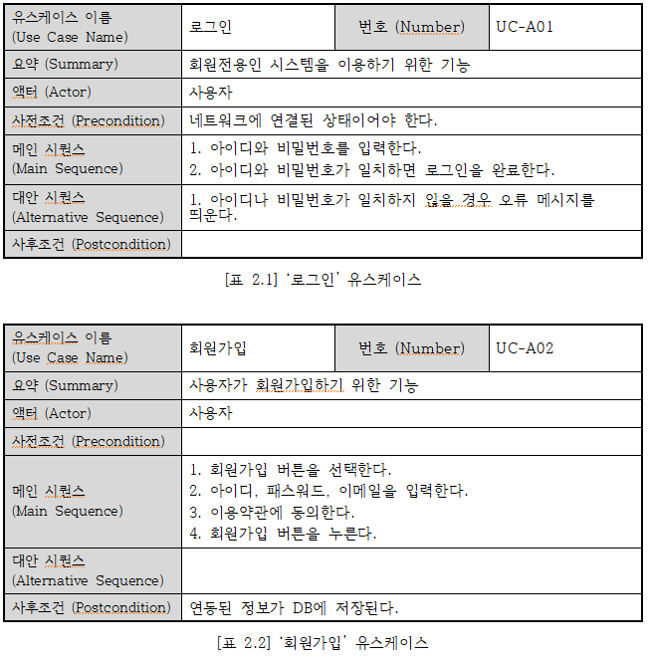
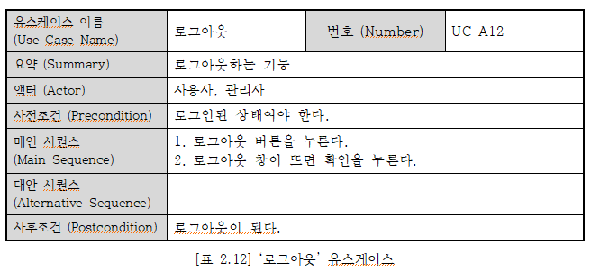
4. 요구사항 명세서
usecase 명세서

Slide 13
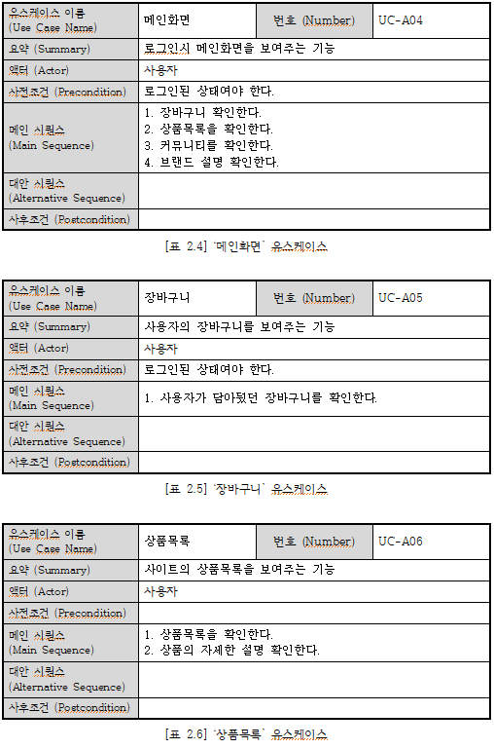
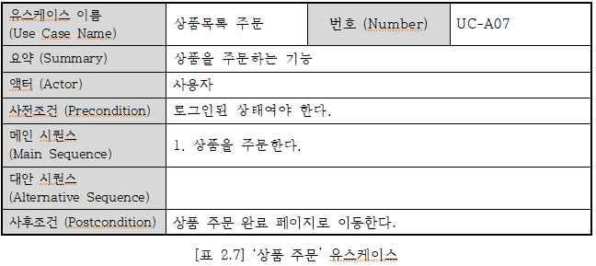
4. 요구사항 명세서
usecase 명세서

Slide 14
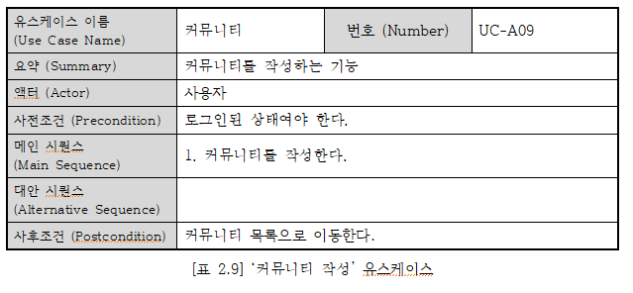
4. 요구사항 명세서
usecase 명세서

Slide 15
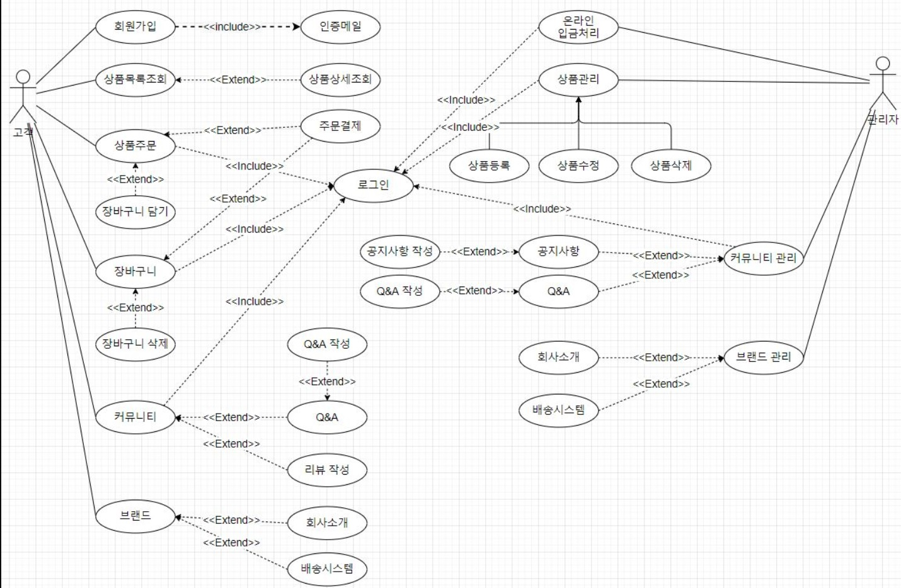
4. 요구사항 명세서
Usecase diagram

Slide 16
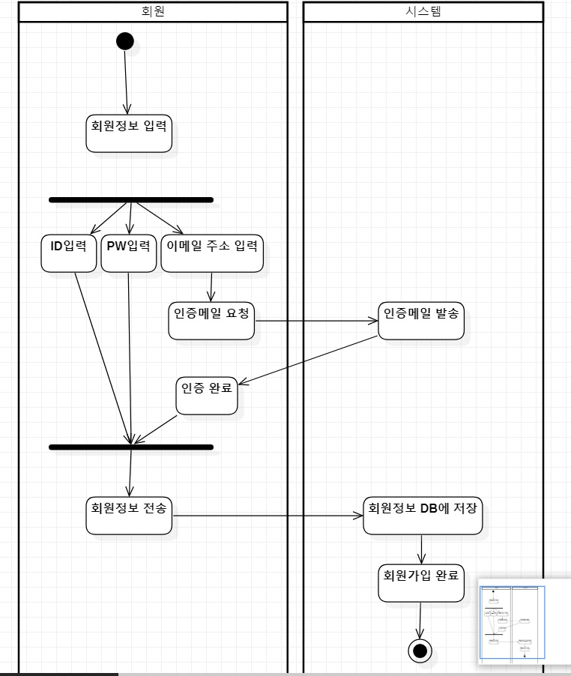
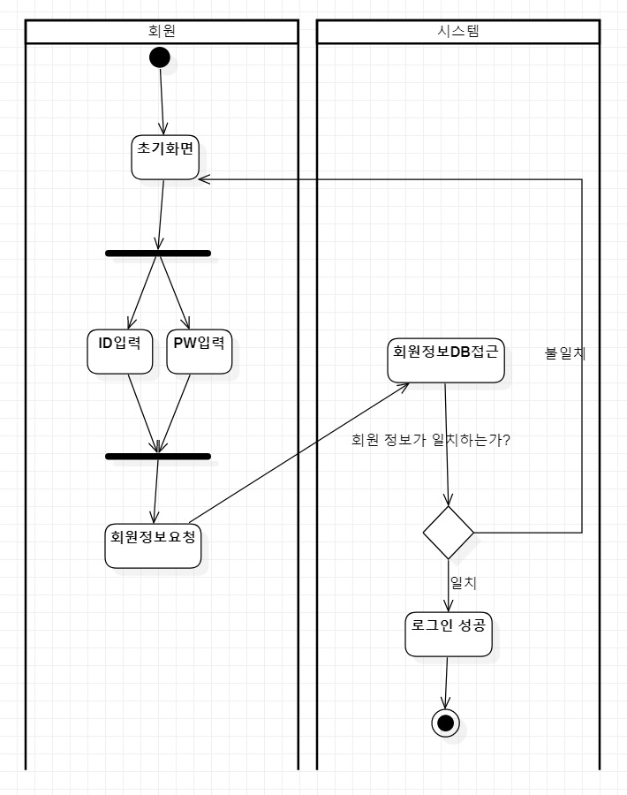
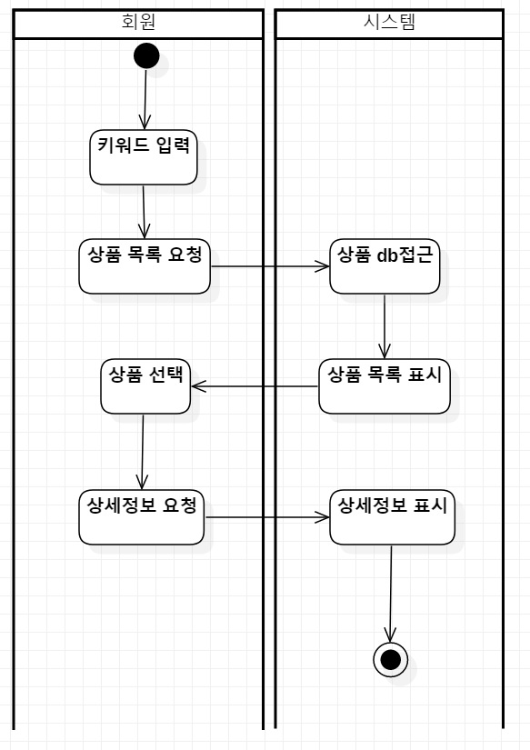
4. 요구사항 명세서
Activity diagram

Slide 17
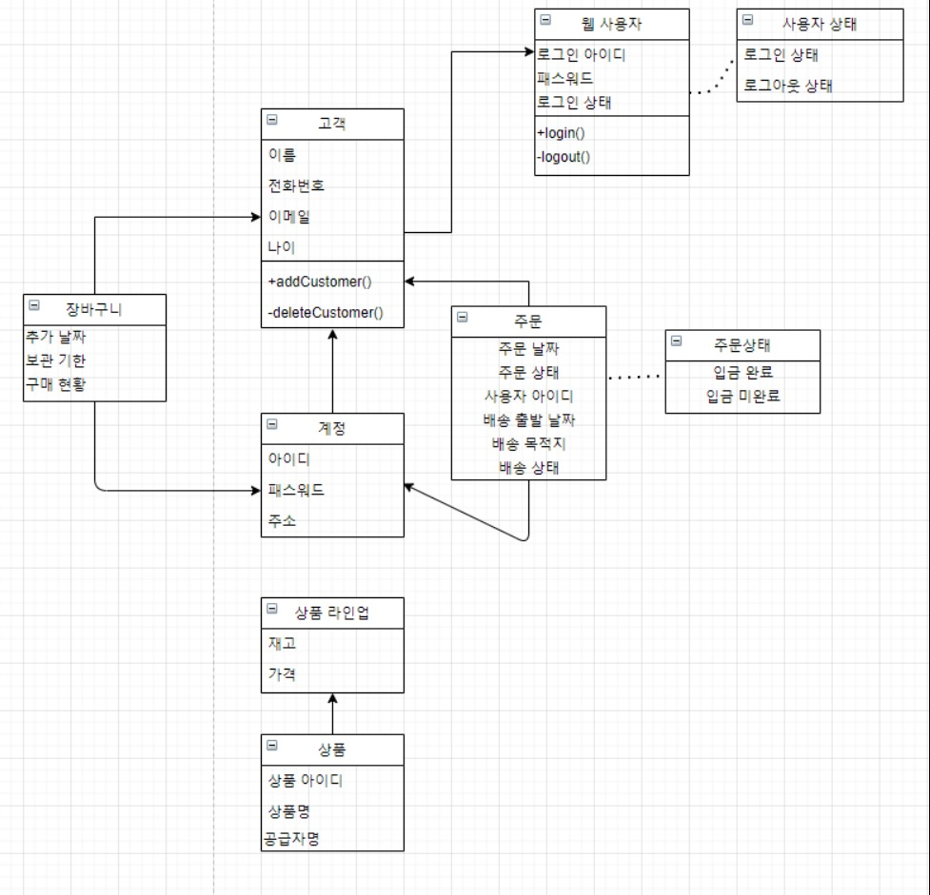
4. 요구사항 명세서
Class diagram

Slide 18
5. 실행 화면
메인화면 1

Slide 19

감사합니다.
(꾸벅)

